Slide 1




Iniciaremos
em instantes
Webinar Smart View | RH Datasul
2025/
maio

Slide 2
SMART VIEW
RH DATASUL
2025/
maio

Slide 3



Agenda
‹#›
RH Datasul- Smart View
1
2
Introdução
Relatório
O que é o Smart View.
Configuração.
Como acessar e utilizar o relatório
4
3
Encerramento
Smart Views Disponíveis
e Ciclo de Vida
O que vem por aí?
Lista dos artefatos do Smart View já liberados até o momento.

Slide 4





‹#›
01
INTRODUÇÃO

Slide 5



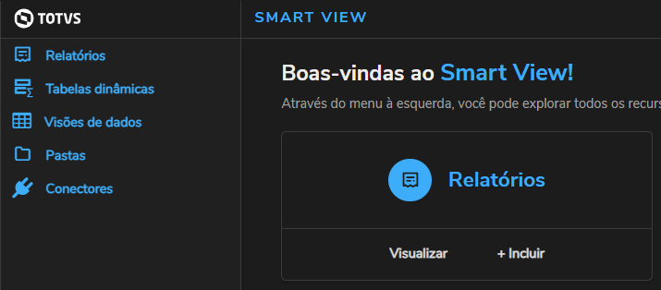
Introdução - Smart View
‹#›
Solução TOTVS para extrair, manipular e visualizar dados transacionais
O que é o Smart View;
Objeto de Negócio;
Recursos de visualização: Relatórios, Visões de Dados e Tabelas Dinâmicas;
Disponível a partir da release 12.1.2403;
Documentações técnicas padronizadas e agrupadas;
Documentação Oficial Smart View;

Slide 6

O que é Smart View?
‹#›
O Smart View é uma solução independente de plataforma e linha de produto para criação e geração de relatórios e visualização e extração de dados transacionais.
Agnóstico
Atualização automática
Fácil de configurar
Fácil de utilizar

Slide 7
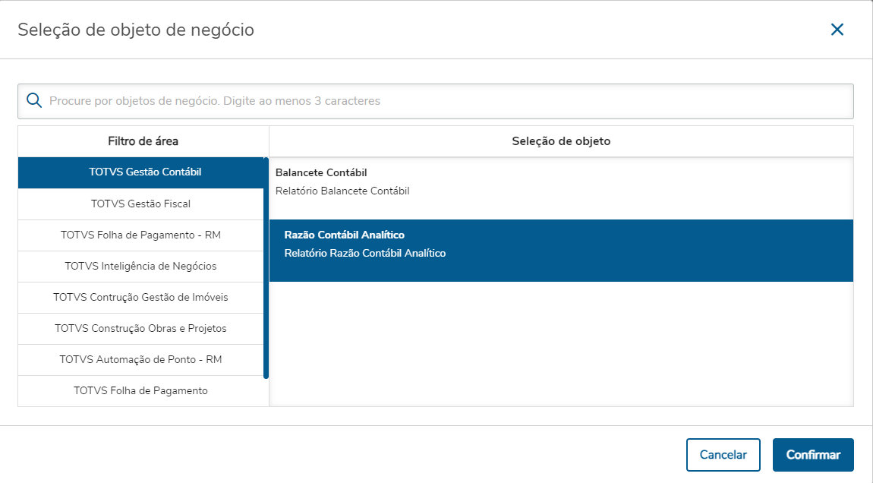
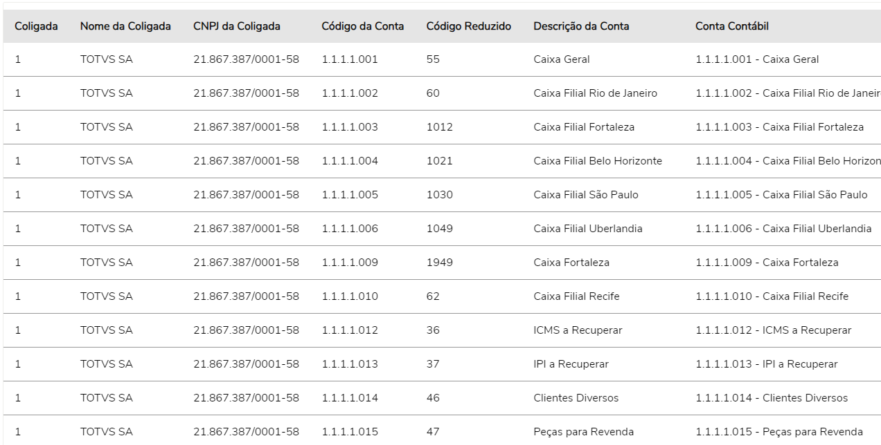
Um novo conceito: Objetos de Negócio
‹#›
Dados disponibilizados de forma simplificada
O Smart View utiliza como fonte de dados para os seus recursos um conceito denominado Objeto de Negócio. A ideia é que um Objeto de Negócio contenha toda a massa de dados necessária para um usuário comum elaborar um relatório ou realizar uma análise.

Slide 8

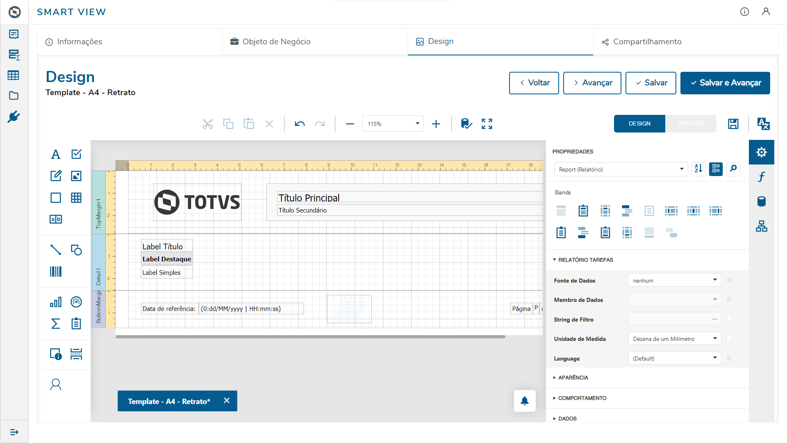
Recursos do Smart View
‹#›
Relatório
Ferramenta completa para design e geração de relatórios em diversos formatos.

Slide 9
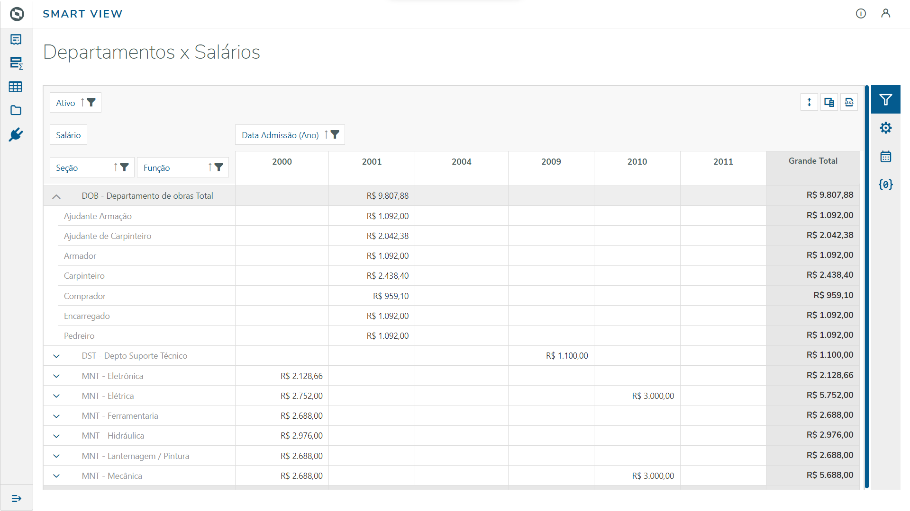
Recursos do Smart View
‹#›
Tabela Dinâmica
Recurso de visualização de uma tabela resumida usada para explorar, analisar e agregar grandes quantidades de dados, calculando automaticamente subtotais e totais gerais usando a função de resumo mais adequada.

Slide 10
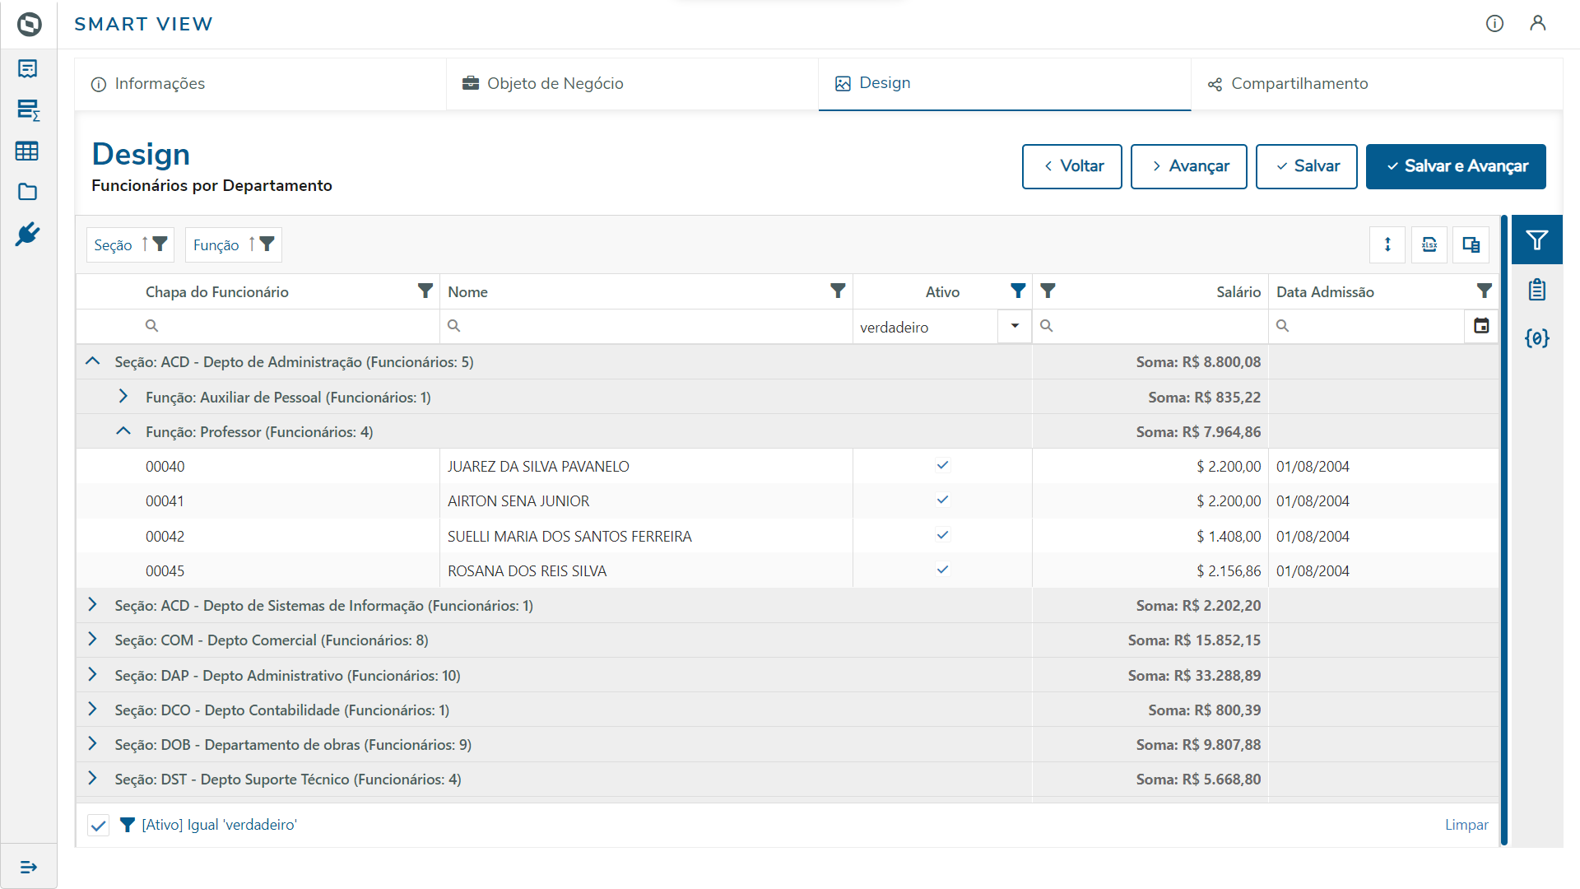
Recursos do Smart View
‹#›
Visão de Dados
Recurso de visualização e manipulação de dados em formato de linhas e colunas, permitindo a aplicação de filtros, pesquisas, agrupamentos e resumos de forma responsiva.

Slide 11
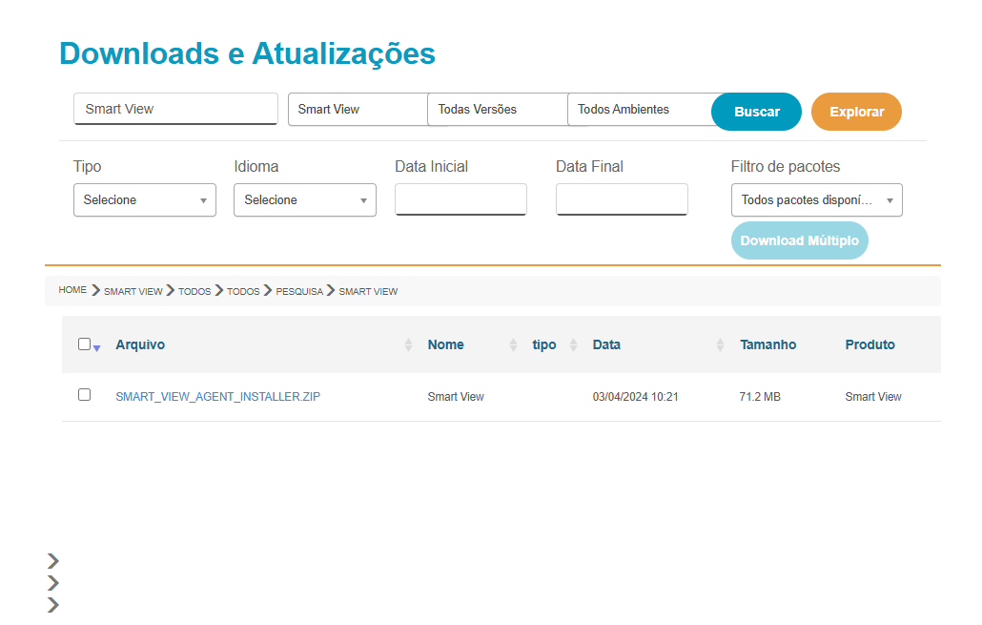
Instalação e Configuração do Smart View
‹#›
Download e Execução do Instalador
Download do Smart View disponível na página de Downloads da Central de Suporte ou no TDN.
Execução do instalador, indicando o diretório de instalação do Smart View (ex.: C:\TOTVS).
Será instalado o Smart View Agent, serviço de configuração e atualização automática.

Slide 12
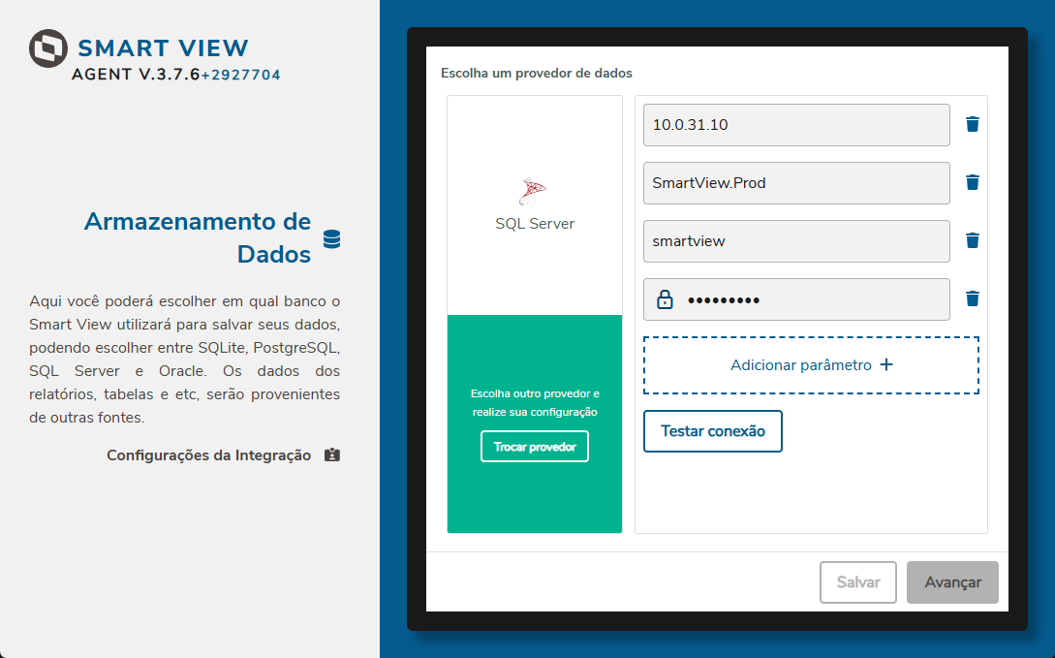
Instalação e Configuração do Smart View
‹#›
Configuração através do Smart View Agent
Configuração em 2 etapas.
1 - Armazenamento de Dados
Parametrização do banco de dados para armazenamento dos metadados do Smart View (recomenda-se uma base exclusiva).
Bancos suportados:
SQLServer;
Oracle;
PostgreSQL.

Slide 13
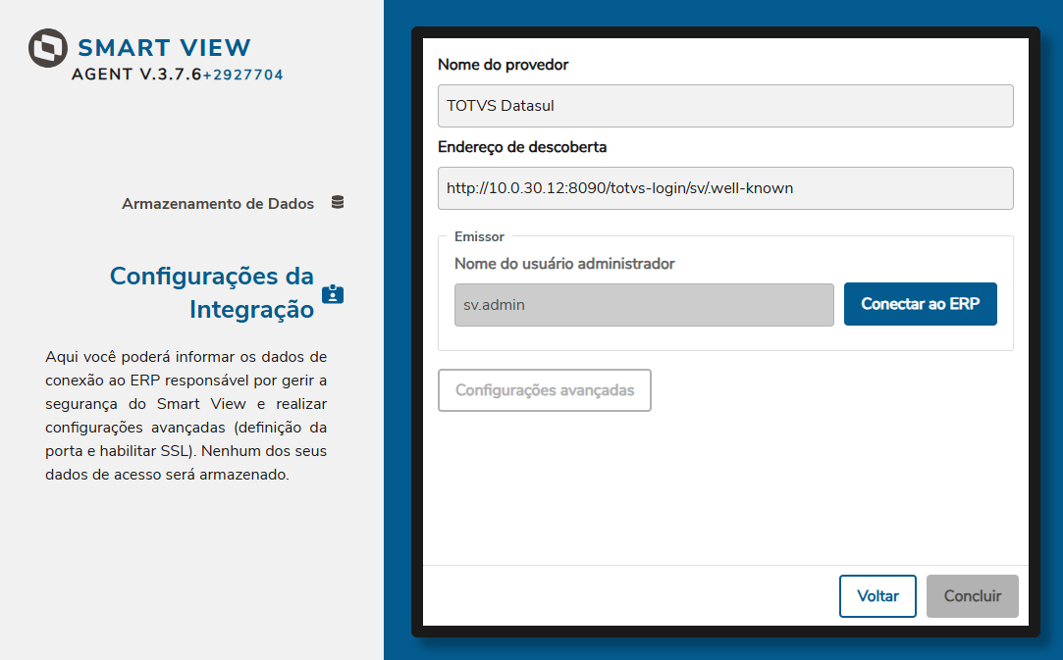
Instalação e Configuração do Smart View
‹#›
Configuração através do Smart View Agent
Configuração em 2 etapas.
2 - Configurações da Integração
Parametrização do endereço de integração do Datasul e configurações avançadas (porta do Smart View, certificado e endereço do License Server).

Slide 14

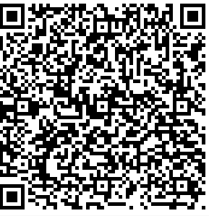
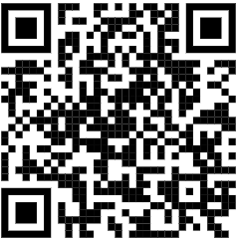
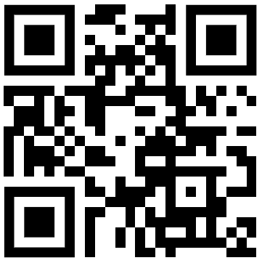
Documentação - Smart View
‹#›
Páginas no TDN do Smart View
PÁGINA TDN DO SMART VIEW
PÁGINA TDN DO SMART VIEW NO DATASUL
Página com toda a documentação do Smart View
Página com todas as informações da integração entre Datasul e Smart View

Slide 15



‹#›
02
RELATÓRIOS

Slide 16
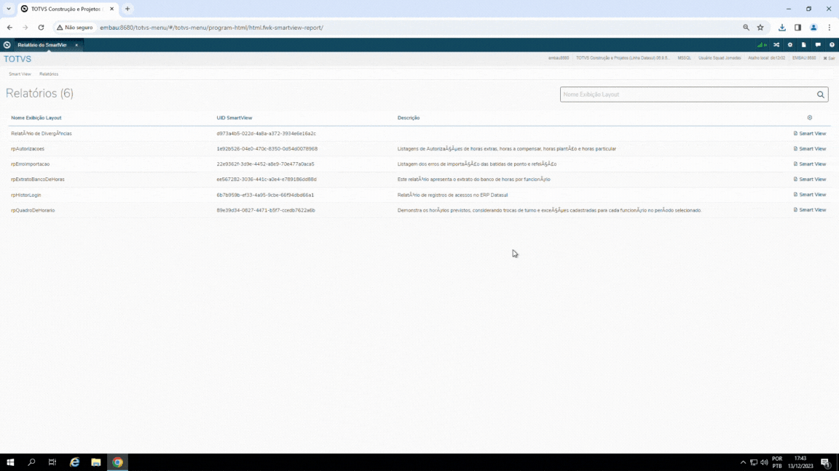
Smart View
‹#›
Extrato de Banco de Horas - Relatório
Visão de um relatório mais moderno;
Facilidade na geração com todos parâmetros em uma única tela;
Melhor experiência para o usuário;
  Autonomia para customização (Inclusão/Exclusão de filtros e campos)
Relatório pode ser gerado em diversas extensões/formatos:TXT, PDF, EXCEL, CSV…
União de 4 relatórios em 1:
  PE5500, PE5410, PE5400 e PE5520
Documentação

Slide 17
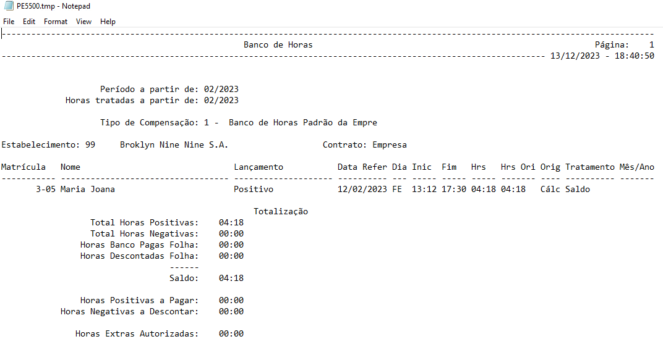
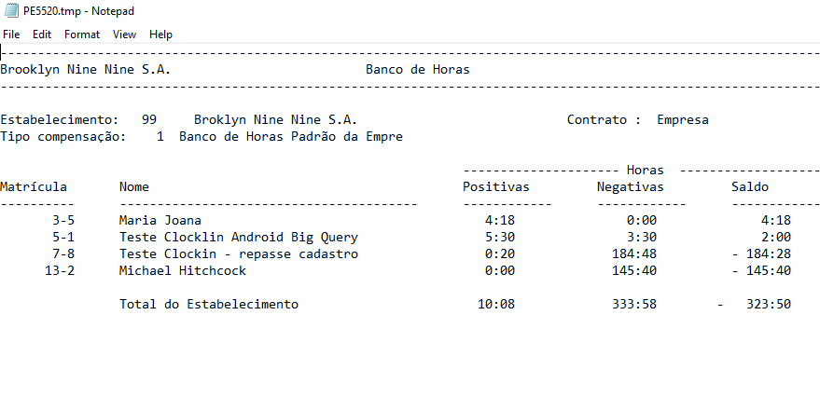
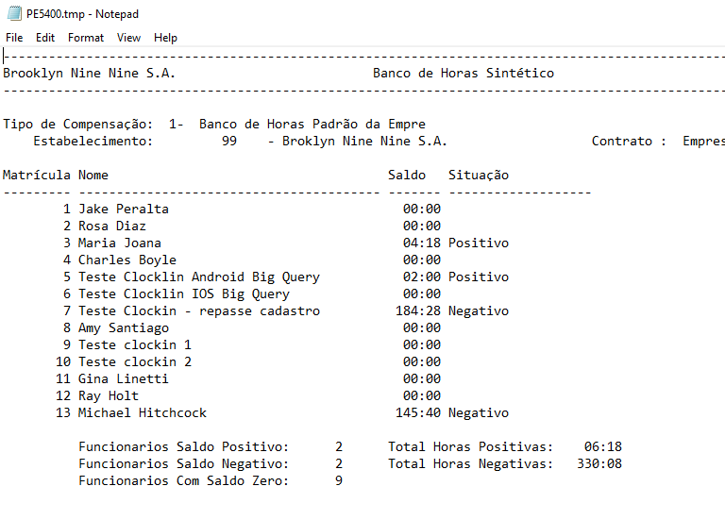
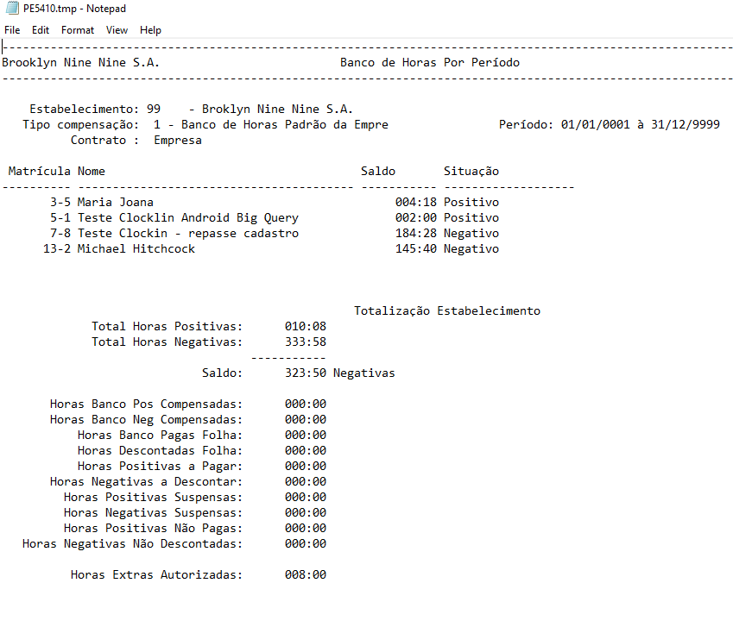
Smart View
‹#›
ANTIGO
Extrato de Banco de Horas - Relatório
Documentação

Slide 18
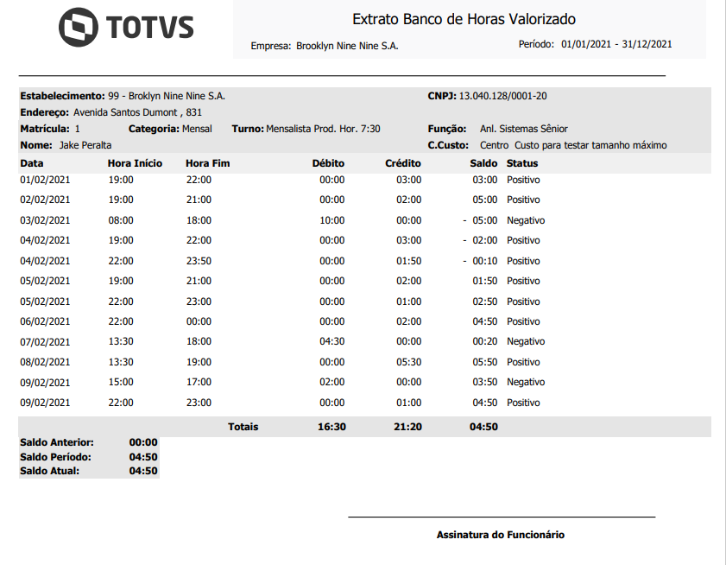
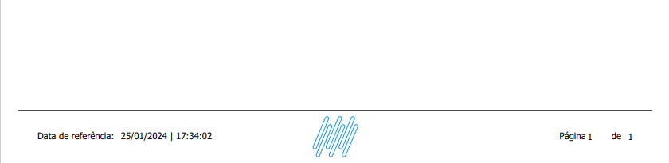
Smart View
‹#›
NOVO
Extrato de Banco de Horas - Relatório
Documentação

Slide 19
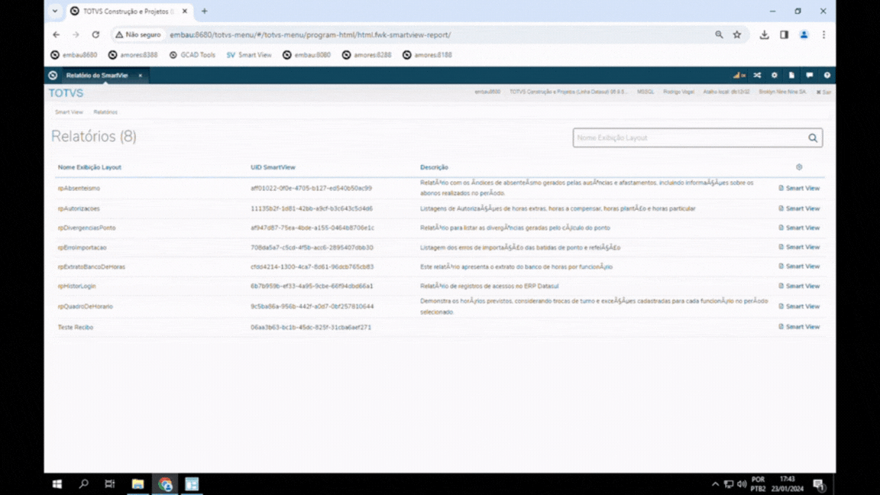
Smart View
‹#›
Absenteísmo - Relatório
Visão de um relatório mais moderno;
Facilidade na geração com todos parâmetros em uma única tela;
Melhor experiência para o usuário;
  Autonomia para customização (Inclusão/Exclusão de filtros e campos)
Relatório pode ser gerado em diversas extensões/formatos:TXT, PDF, EXCEL, CSV…
Detalhamentos de ocorrências por agrupamento;
Visão mais clean com cabeçalhos, logo da empresa e exibição das informações de forma alinhada e por período.
Documentação

Slide 20
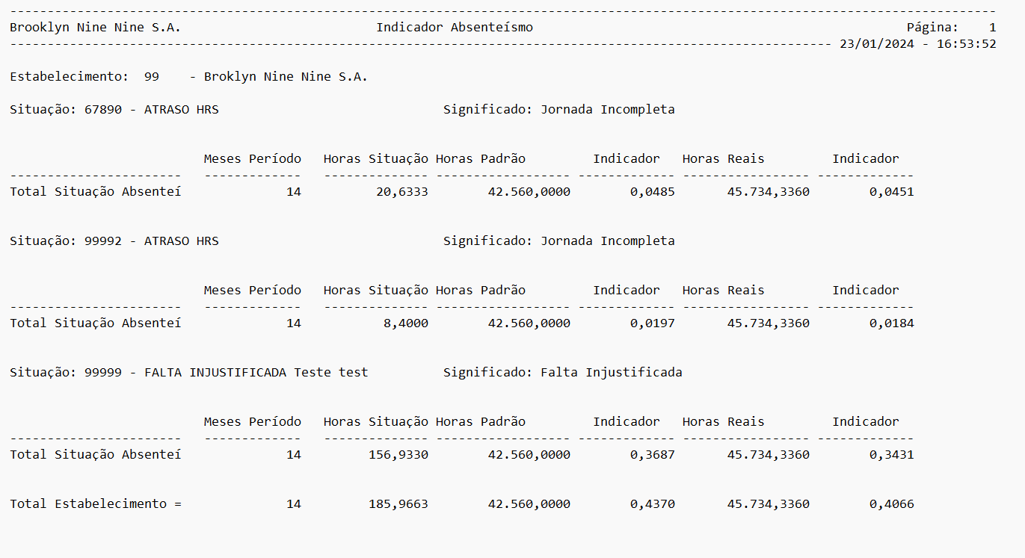
Smart View
‹#›
Absenteísmo - Relatório
ANTIGO
Documentação

Slide 21
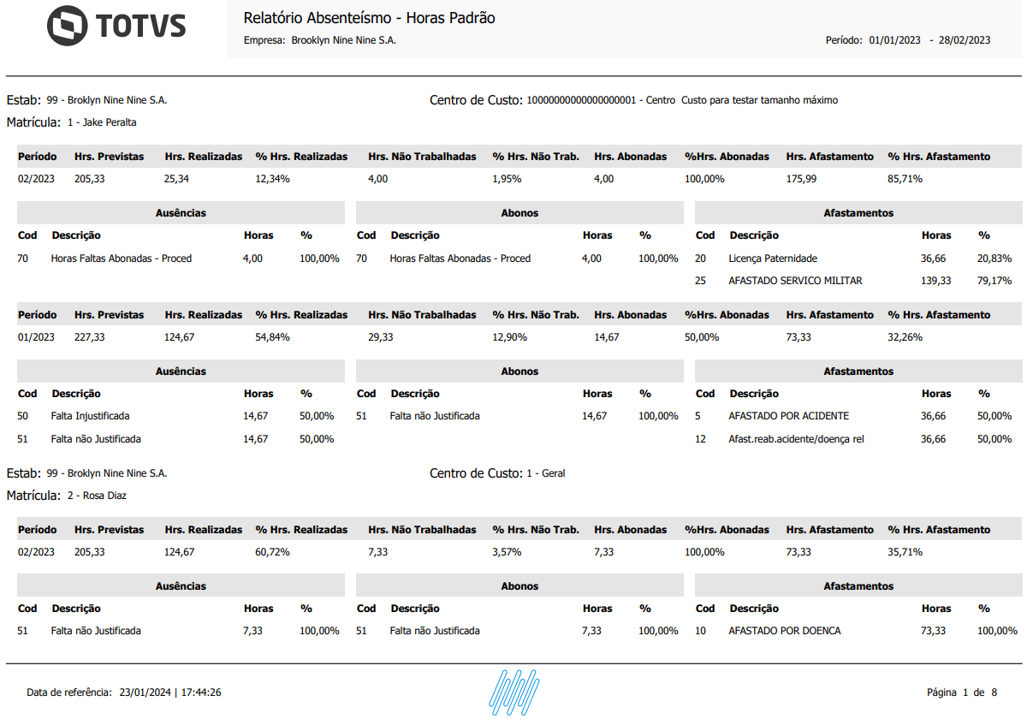
Smart View
‹#›
Absenteísmo - Relatório
NOVO
Documentação

Slide 22
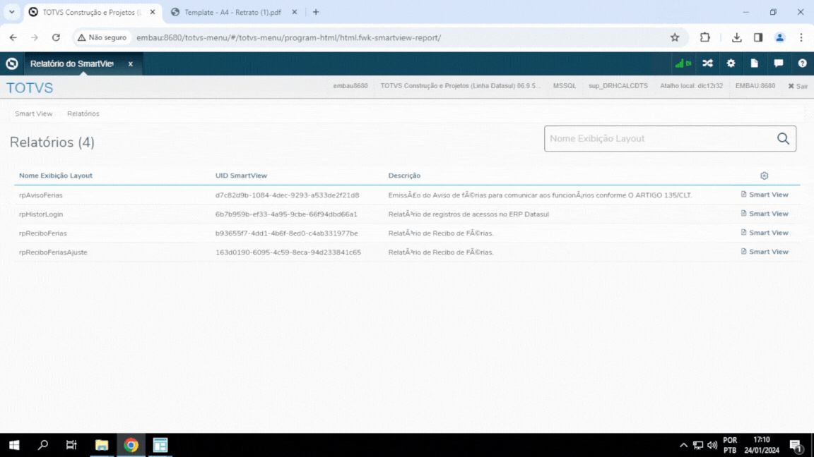
Smart View
‹#›
Recibo de Férias
Visão de um relatório mais moderno;
Informações mais centralizadas;
Melhor experiência para o usuário
  Autonomia para customização (Inclusão/Exclusão de filtros e campos
Relatório pode ser gerado em diversas extensões/formatos:TXT, PDF, EXCEL, CSV…
Documentação

Slide 23
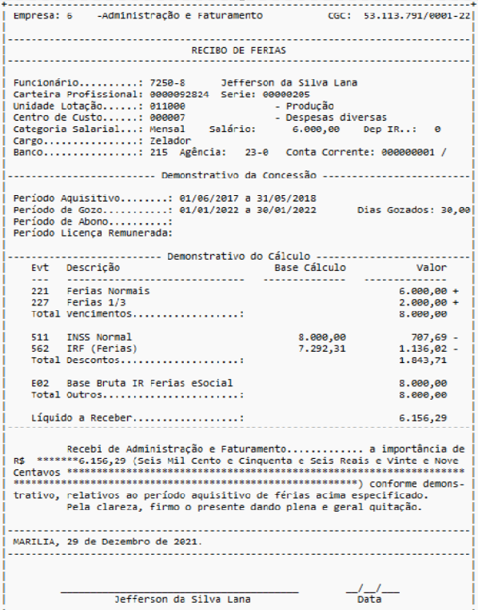
ANTES
Smart View
‹#›
Recibo de Férias

Slide 24
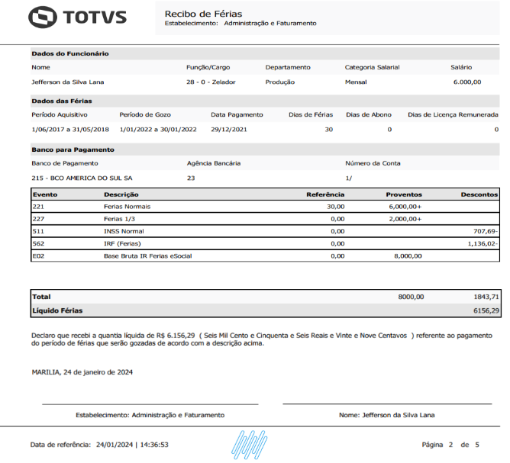
Smart View
NOVO
‹#›
Recibo de Férias

Slide 25
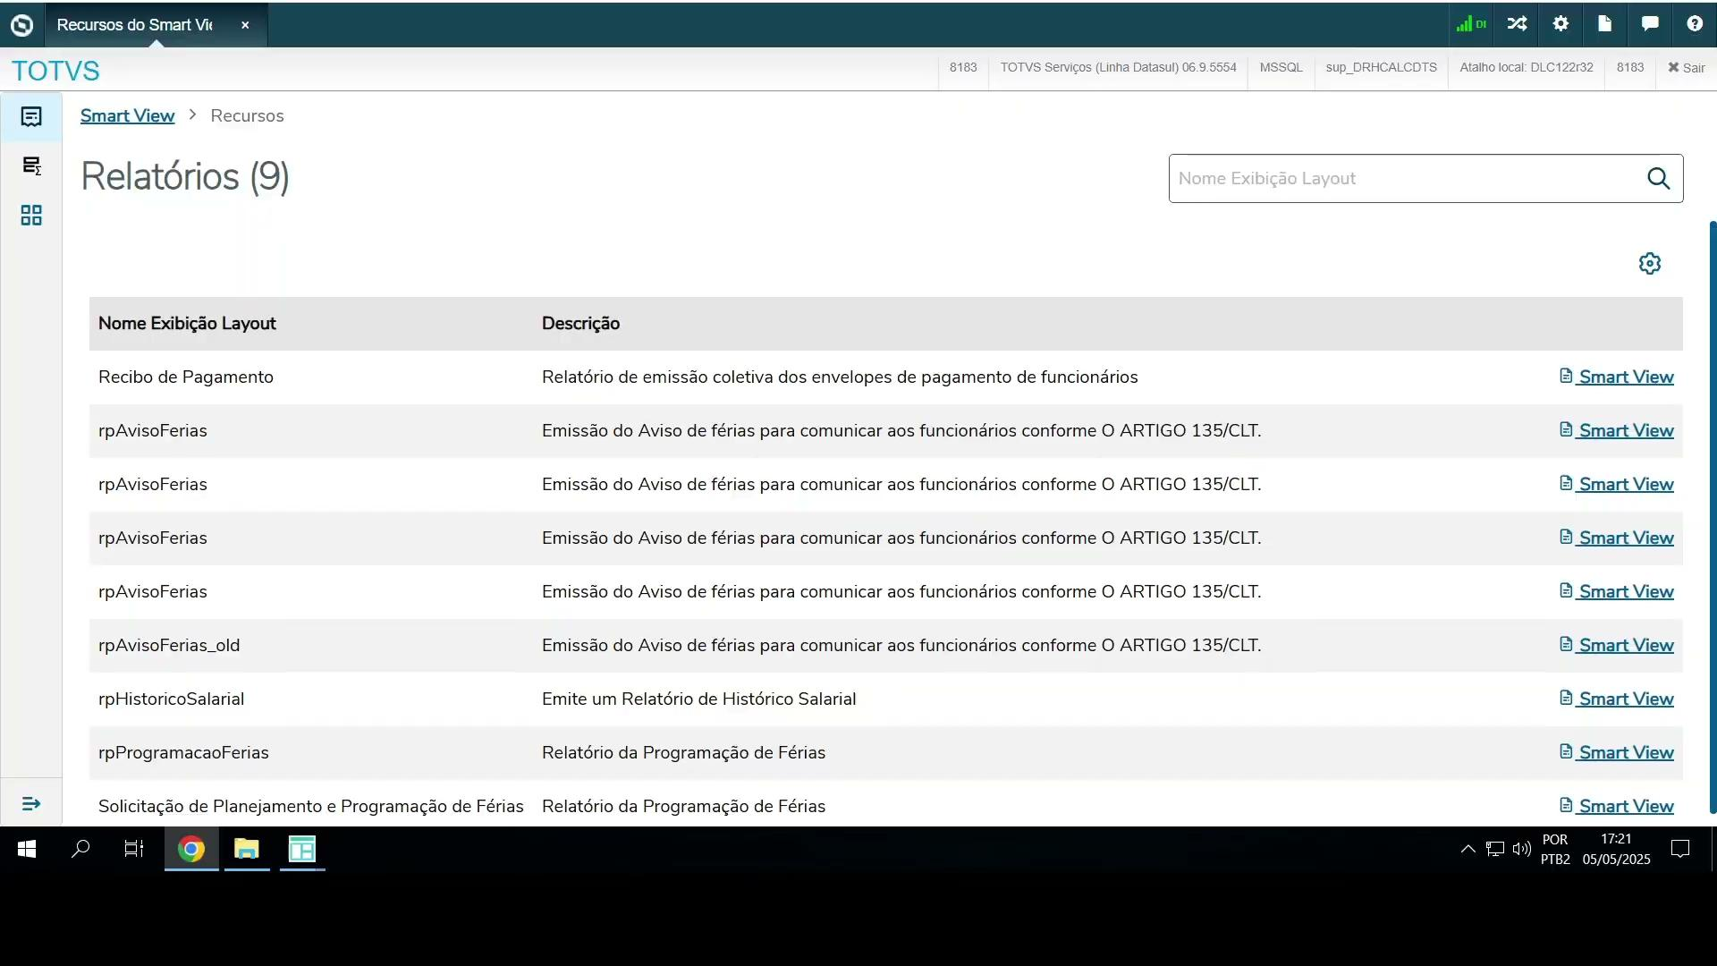
Smart View
‹#›
Recibo de Pagamento - Relatório
Visão de um relatório mais moderno;
Informações mais centralizadas;
Novo Recibo de Pagamento possui interface intuitiva, cores diferenciadas e mais dados por página, com totalizadores por tipo de verba, otimizando a análise e conferência dos valores com mais agilidade, precisão e eficiência.
Melhor experiência para o usuário
  Autonomia para customização (Inclusão/Exclusão de filtros e campos);
Documentação

Slide 26
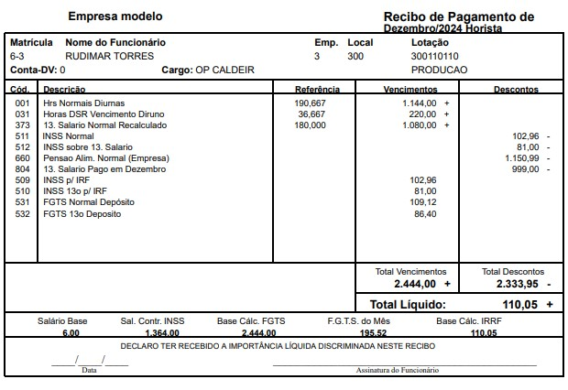
Smart View
‹#›
ANTIGO
Recibo de Pagamento - Relatório

Slide 27
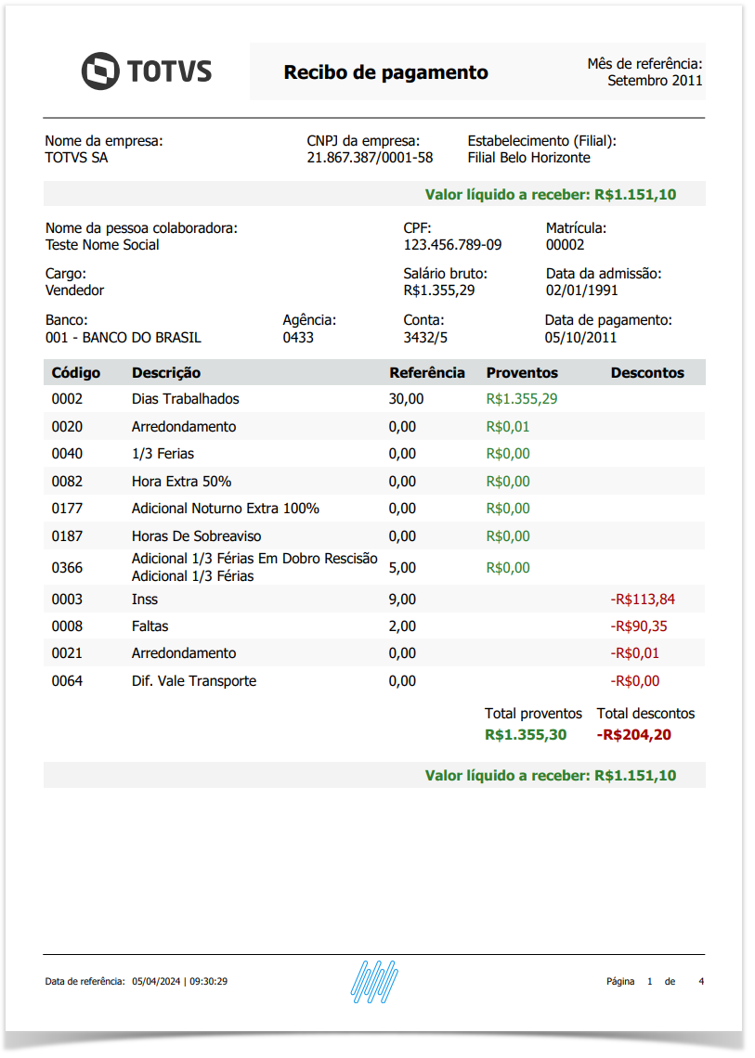
NOVO
Smart View
‹#›
Recibo de Pagamento - Relatório

Slide 28
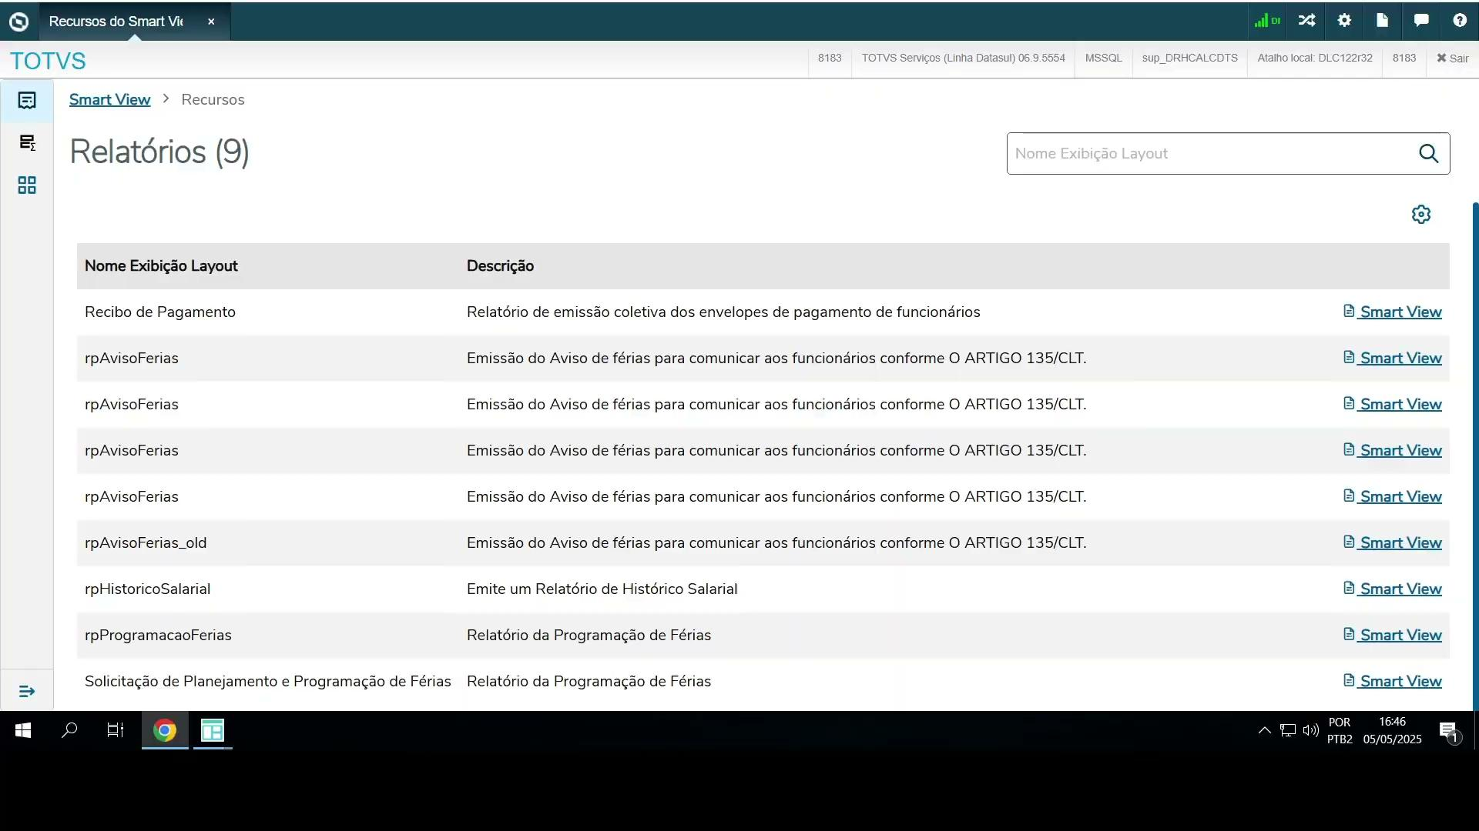
Smart View
‹#›
Planejamento de Férias - Relatório
Visão de um relatório mais moderno;
Informações mais centralizadas;
Visão de um relatório mais moderno e intuitivo das informações relevantes para uma gestão eficiente, otimizando o planejamento e a concessão das férias dentro do prazo legal
Melhor experiência para o usuário;
  Autonomia para customização (Inclusão/Exclusão de filtros e campos)ç
Relatório pode ser gerado em diversas extensões/formatos:TXT, PDF, EXCEL, CSV…
Documentação

Slide 29
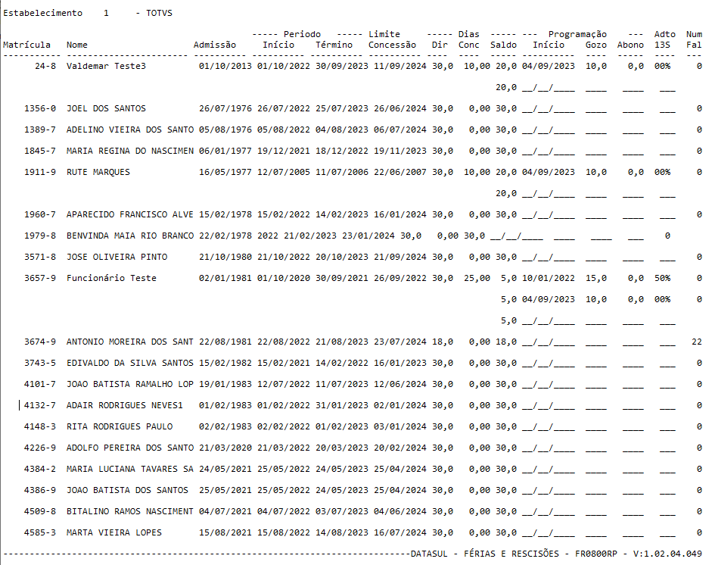
Smart View
‹#›
ANTIGO
Planejamento de Férias - Relatório
Documentação

Slide 30
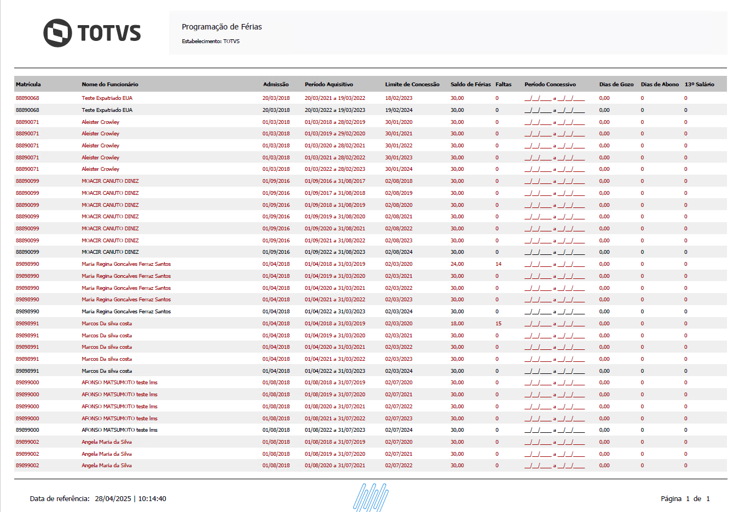
Documentaçã
Smart View
‹#›
NOVO
Planejamento de Férias - Relatório

Slide 31

‹#›
SMART VIEWS DISPONÍVEIS
E CICLO DE VIDA
03

Slide 32
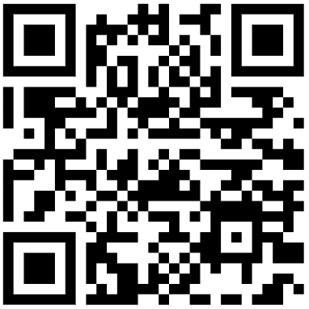
Smart Views Disponíveis
‹#›
rpAvisoFerias - Relatório Aviso de Férias
rpReciboFerias - Recibo de Férias
rpReciboPagamento - Relatório Recibo de Pagamento
rpAbonoFerias - Relatório de Solicitação do Abono de Férias
rpProgramacaoFerias - Relatório de Planejamento de Programação de Férias
rpListaAniversariantes - Relatório de Aniversariantes
rpEstabilidadeFuncionario - Relatório de Estabilidade
rpAutaorizcoes - Listagem de Autorizações
rpErroImportacao - Listagem Erros de Importação de Batidas
rpAbsenteismo - Relatório Absenteísmo
rpDivergenciasPonto - Relatório Divergências do Ponto
rpExtratoBancoDeHoras - Relatório Extrato Banco de Horas
rpQuadroDeHorario - Relatório Quadro de Horário dos Funcionários
PÁGINA TDN DO SMART VIEW
Página com toda a documentação dos Smart Views disponíveis

Slide 33
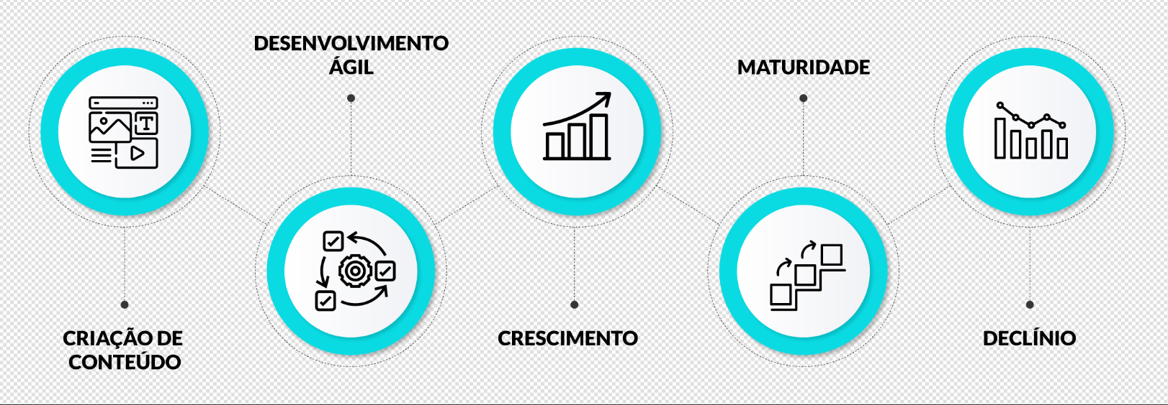
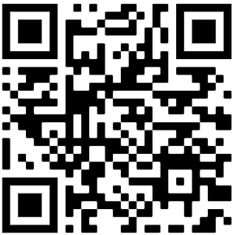
Ciclo de Vida
‹#›
        Ciclo de Vida é o conjunto de processos e fases que envolvem a concepção de um produto, seu desenvolvimento, lançamento no mercado, sustentação e finalmente o declínio, o que nos leva a etapa de descontinuação. A descontinuação de um produto é marcada pelo momento em que o produto não apresenta mais vantagens e relevância do ponto de vista econômico e estratégico OU é substituído por um produto mais moderno e vantajoso.
        Processo que se estende de 6 meses a um ano.

Slide 34


‹#›
04
ENCERRAMENTO

Slide 35

ROADMAP
‹#›
Relatório Aviso Prévio Indenizado
Relatório Aviso Prévio Trabalhado
Relatório do Líquido Salarial
Relatório do Líquido de Férias
Relatório Histórico Salarial
Relatório Folha Analítica
Relatório de Relação de Pensão Alimentícia
Relatório do Espelho de Ponto
Visão Dados - Cadastro de funcionário
Visão Dados - Movimento Cálculo

Slide 36


‹#›
Você quer fazer parte da maior onda de modernização do Brasil que faz?

Slide 37
‹#›
Perguntas e
Respostas

Slide 38









OBRIGADO
Para inserir a sua foto, clique
com o botão direito na imagem
do crachá, e em seguida selecione
Alterar Gráfico > De um arquivo.
RH Datasul
totvs.com
@totvs
@totvs
/totvs
/totvs
company/totvs
totvs.store

